Slide 1
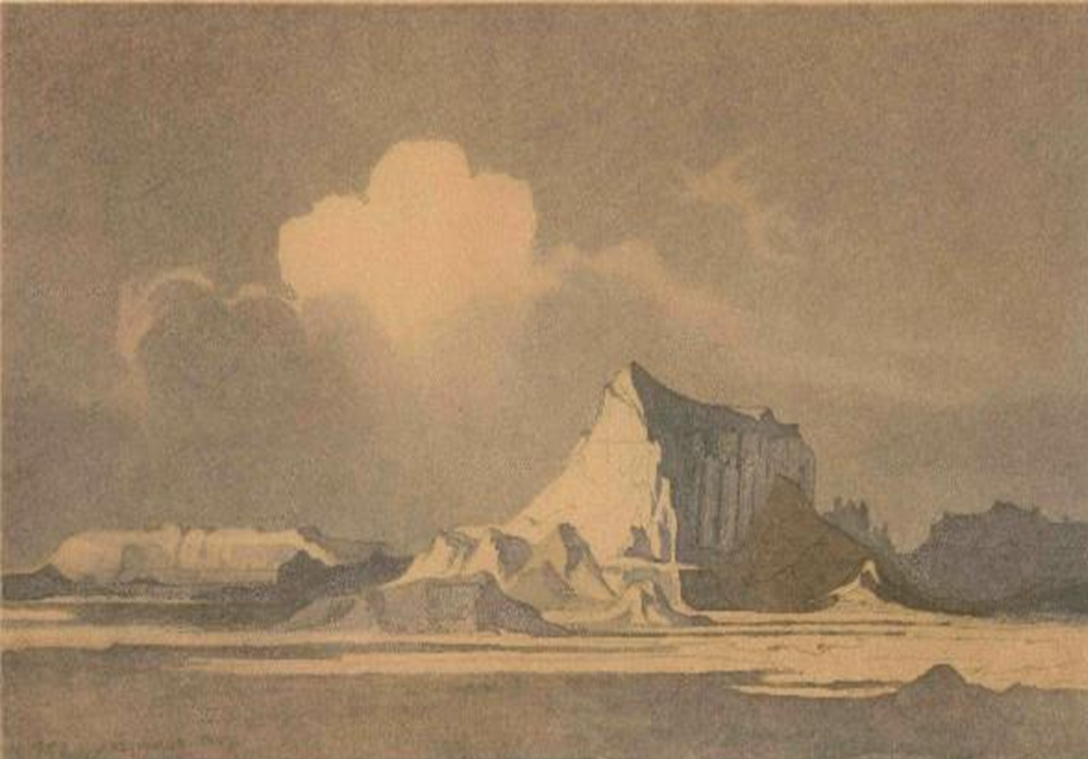

Акмиш-тау (казахська тематика), 1851 р.

Slide 2
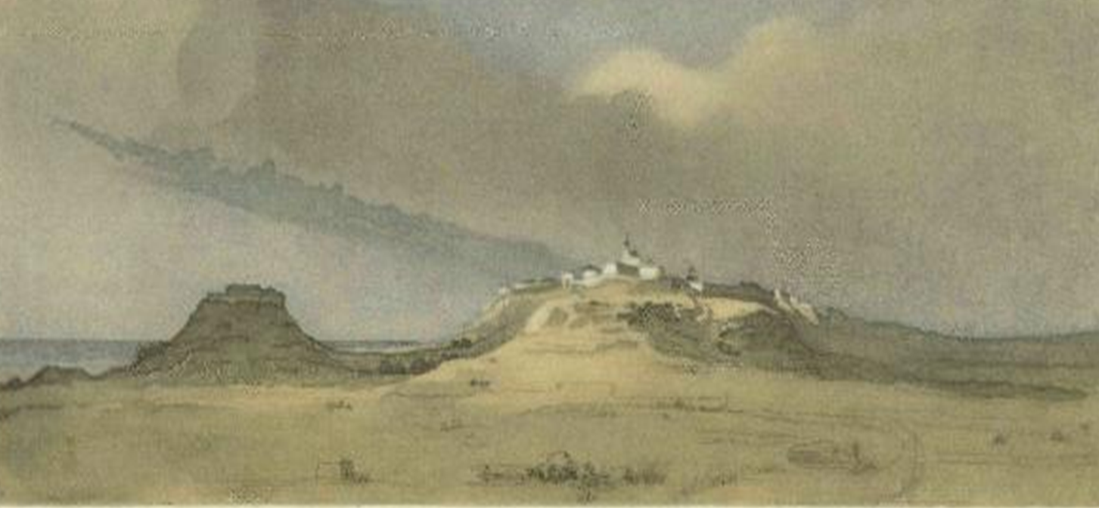
Новопетрівське укріплення (казахська тематика), 1856 – 1857 р.

Slide 3
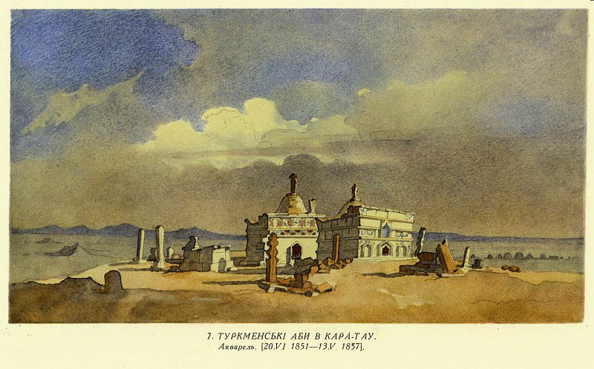
Туркменські аби в Кара-тау (казахська тематика), 1851 – 1857 рр.

Slide 4
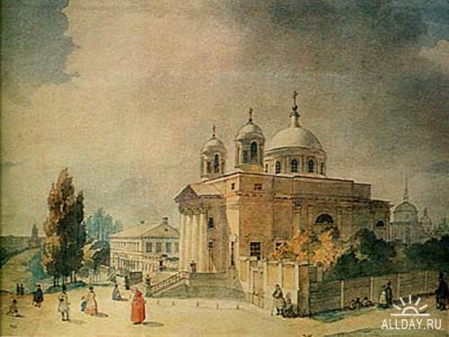
Костел Св. Олександра у Києві, 1846 р.

Slide 5
СЕПІЯ
– це вид графічної техніки, яка використовує відтінки брунатного (коричневого) кольору, отримала поширення в Західній Європі з середини ХVІІІ ст.

Slide 6
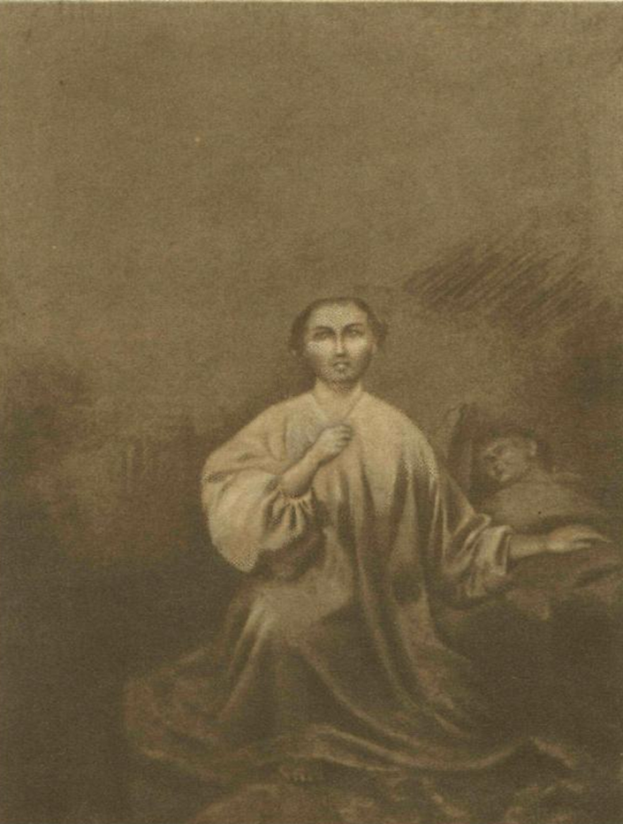
Молитва матері,
1853 р.

Slide 7
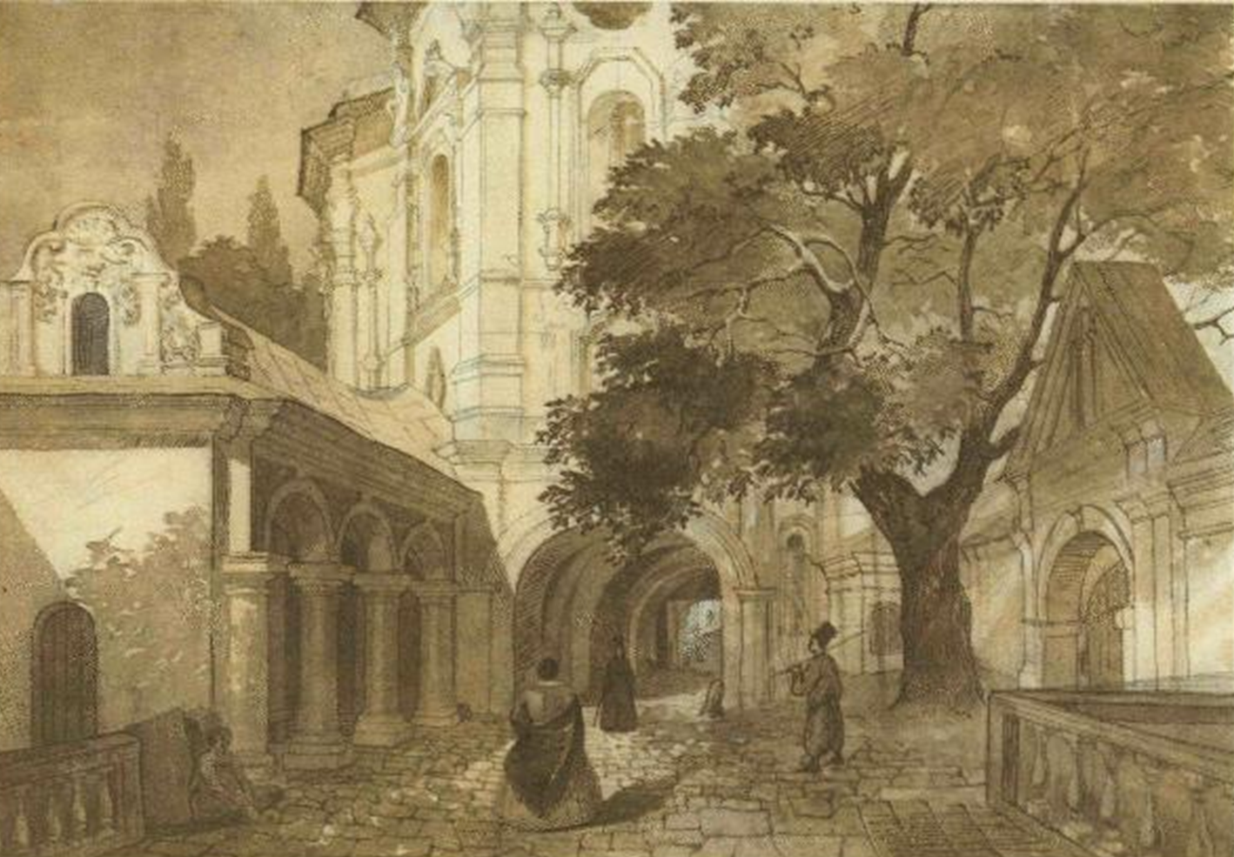
Церква всіх святих у
Києво-Печерській лаврі, 1846 р.

Slide 8
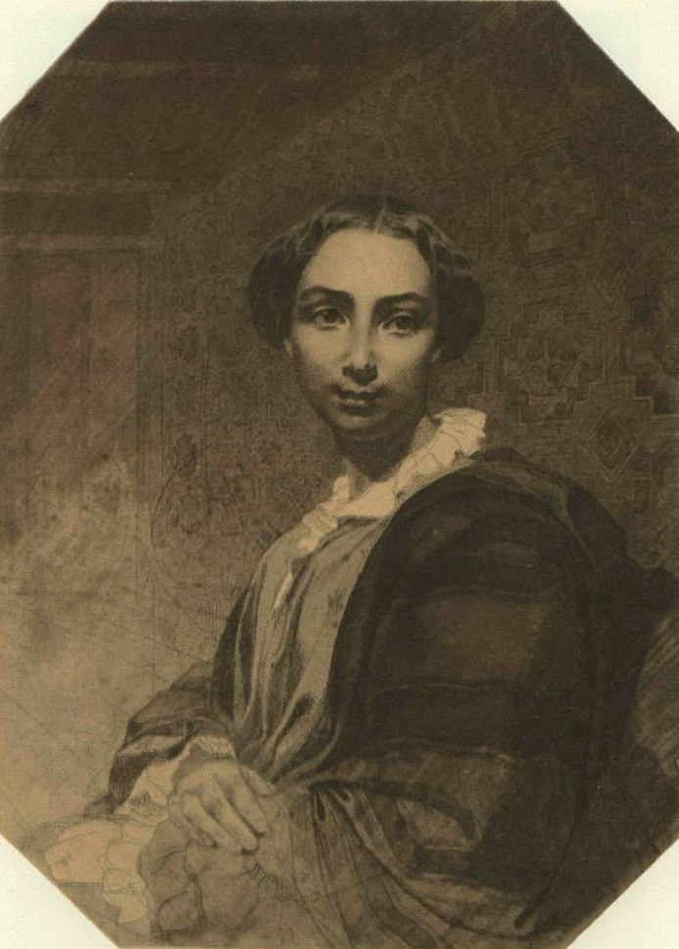
Портрет
О. А. Ускової,
1853 –
1854 р.

